Slide 1
스택 / 인터페이스 연관 패턴들

Slide 2
스택 (Stack)

Slide 3
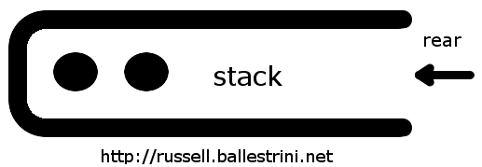
스택 (Stack)
스택은 한 쪽 끝에서만 자료를 넣거나 뺄 수 있는 자료구조
Last In First Out
자료를 넣는 것을 '밀어넣는다' 하여 푸시(push)라고 하고 반대로 넣어둔 자료를 꺼내는 것을 팝(pop)이라고 함
꺼내지는 자료는 가장 최근에 보관한 자료부터 나오게 됨

Slide 4
스택의 기능을 구현한 함수들
Top()
스택에서 가장 최근에 삽입된 자료(또는 가장 먼저 삭제될 자료)의 위치를 의미
Push()
스택에 자료를 삽입하는 기능을 구현하는 함수입니다. 새로이 삽입된 자료는 스택의 가장 위 쪽에 위치하게되며 Top 에 해당하는 자료가 됨
Pop()
스택에 자료를 삭제하는 기능을 구현하는 함수입니다. 스택은 후입선출 구조를 가지기 때문에 스택에서 자료를 삭제하면 가장 최근에 추가된 자료가 삭제됨

Slide 5
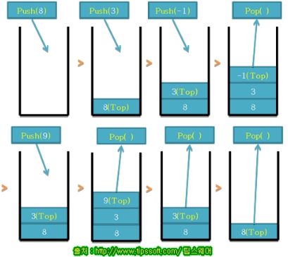
스택 예제

Slide 6
STL 스택의 사용법
Cplusplus
http://www.cplusplus.com/reference/stack/stack/
MSDN
http://msdn.microsoft.com/en-us/library/56fa1zk5(v=vs.100).aspx

Slide 7
데코레이터 패턴 (Decorator Pattern )

Slide 8
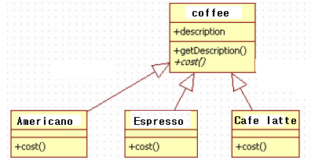
Decorator Pattern Example
경희 커피숍 오픈!!
주메뉴는
Americano
Espresso
Café latte

Slide 9
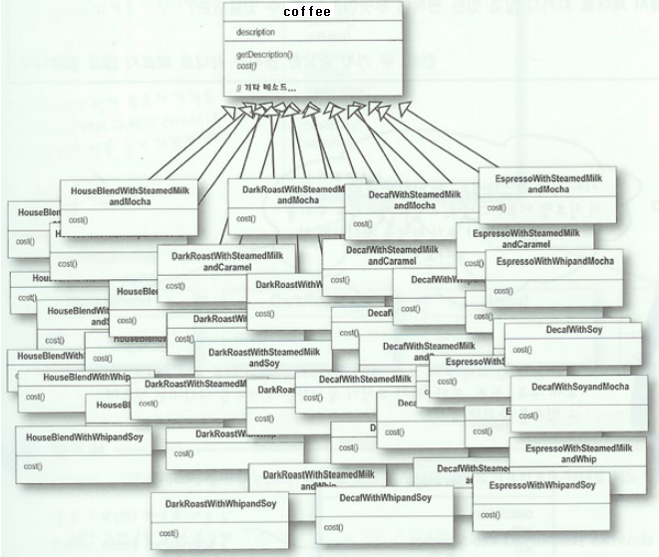
약 1달 후.. 장사가 너무 잘 되서, 고객의 요청으로 메뉴를 늘림!!!
Coffee를 열심히 상속 받아서
카페모카, 바닐라 모카, 바닐라 라떼, ……

Slide 10
그런데, 새로운 메뉴를 또 추가하려면???
새로운 종류의 커피마다 클래스를 상속하여 설계해야 함
바닐라의 가격이 상승하면?
바닐라 라떼의 가격도 수정하고, 바닐라 모카의 가격도 수정하고….
진하게 먹는 손님의 등장으로 샷 1개 추가한 아메리카노의 클래스를 만들고, 가격은 아메리카노에 500원 추가 !!
다음 날 샷 2개 추가한 아메리카노를 주문하는 손님의 등장 ㅠㅠ.. 다시 아메리카노에 샷 2개 추가한 클래스를 만들고, 가격은 1000원 추가!!
다음날 라떼에 샷 2개 추가에, 우유 반 컵 추가에, 설탕 4개 추가한 손님 등장 !!!

Slide 11
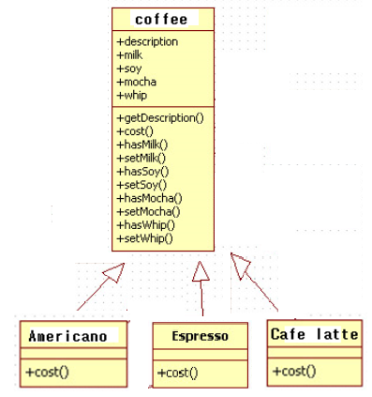
상속을 이용하여 클래스를 만드는 것이 너무 힘들어…
부모 클래스의 속성으로 우유, 모카, 설탕 등을 만들고, 부모클래스를 상속하면???

Slide 12
첨가물 가격이 바뀌면 기존 코드를 수정해야 하고…
첨가물의 종류가 많아지면 함수도 추가 해야 하고..

Slide 13
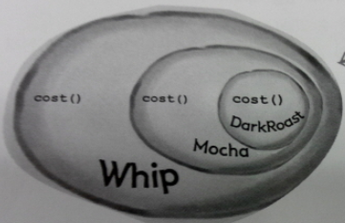
만약 특정 음료 객체를 생성하고, 첨가물을 장식(Decorate)하는 방식으로 구현할 수 있다면??
예를 들면, DarkRoast 객체를 가져오고
Mocha 객체로 장식하고
Whip 객체로 장식하고
cost() 메서드를 호출하면 가격을 계산하는 일이 첨가된 객체들에게 위임되어 처리 !!

Slide 14
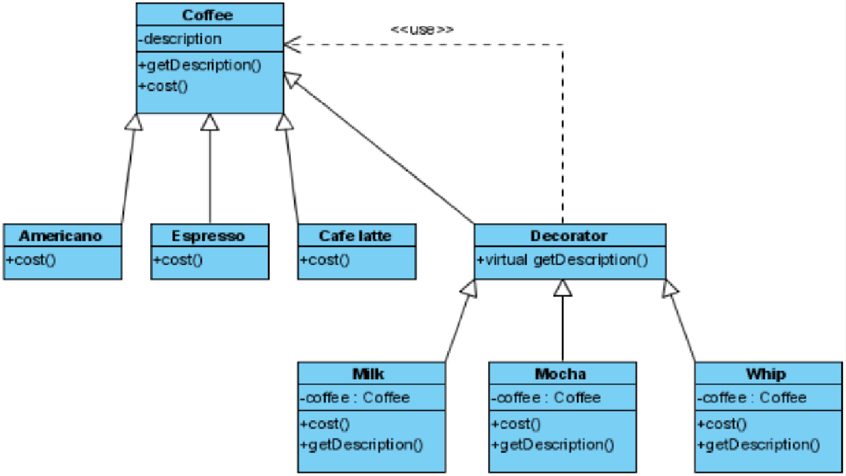
데코레이터 패턴

Slide 15
Decorator Pattern
정의
객체에 추가적인 요건을 동적으로 첨가
자식클래스를 만들어 기능을 유연하게 확장할 수 있는 방법을 제공
특징
데코레이터의 부모클래스는 자신이 장식하고 있는 객체의 부모클래스와 같으며, 한 객체를 여러 개의 데코레이터로 감쌀 수 있음
데코레이터 객체는 자신이 감싸고 있는 객체와 같은 부모클래스를 가지고 있기 때문에, 원래 객체가 들어갈 자리에 데코레이터 객체를 집어넣어도 동작함
객체는 언제든지 감쌀 수 있기 때문에 실행 중에 필요한 데코레이터를 마음대로 적용 가능함

Slide 16
Class Coffee {
string description;
Public:
virtual string getDescription ()=0;
virtual int cost ()=0;
};
Class Decorator : public Coffee {
Public:
virtual string getDescription ()=0;
virtual int cost ()=0;
};

Slide 17
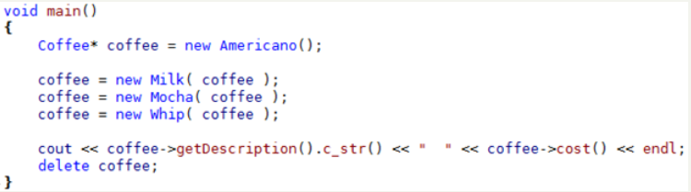
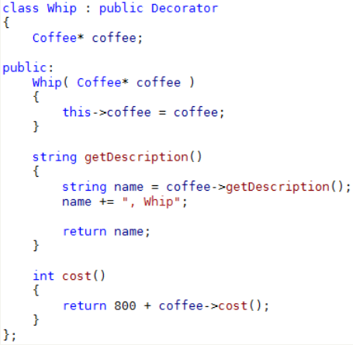
Decorator Pattern Example

Slide 18
coffee * coffee = new Americano( );
coffee= new Milk (coffee);
coffee= new Mocha (coffee);
Americano
Americano
Milk
*coffee
Coffee →
Americano
Coffee →
Milk
*coffee
Mocha
*coffee
Coffee →

Slide 19
Decorator Pattern 장점
데코레이터 패턴을 사용하지 않으면
새로운 종류의 커피마다 클래스를 설계해야 함
특정 데코레이터의 가격 변동 시, 데코레이터가 포함된 모든 커피 클래스의 가격을 수정해야 함
동적으로 새로운 종류의 커피를 생성할 수 없음

Slide 20
어댑터 패턴 (Adapter Pattern )

Slide 21
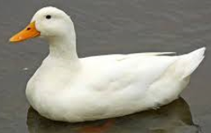
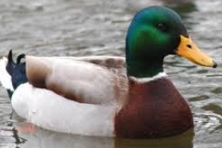
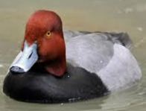
오리 클래스
Do you remember us?
Duck
virtual quack()=0 virtural fly()=0
MallardDuck
quack() {cout <<“꿱꿱”} fly() {cout << ＂날아요”}
ReadheadDuck
quack() {cout <<“꿱꿱”} fly() {cout << ＂날아요”}
…

Slide 22

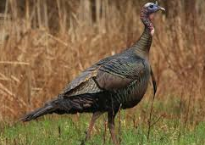
칠면조 클래스
Turkey
virtual golee()=0 virtural jump()=0
WildTurkey
golee() {cout <<“골골”} Jump() {cout << ＂점프 점프”}
…

Slide 23
오리 칠면조 테스트
int main()
{
MallardDuck *duck = new MallardDuck;
WildTurkey *turkey = new WildTurkey;
duck->quack( );
duck->fly( );
turkey->golee( );
turkey->jump( );
return 0;
}
꿱꿱
날아요
골골
점프 점프

Slide 24
가짜오리 만들기
Class TurkeyAdapter: public Duck
{
Private:
Turkey *turkey;
public:
TurkeyAdapter(Turkey *turkey) {
this->turkey=turkey }
void quack( ) {
turkey->golee( ); }
void fly( ) {
turkey->jump( ); }
};

Slide 25
가짜오리 테스트
int main()
{
MallardDuck *duck = new MallardDuck;
WildTurkey *turkey = new WildTurkey;
duck->quack( );
duck->fly( );
turkey->golee( );
turkey->jump( );
Duck fakeduck = new TurkeyAdapter(turkey);
fakeduck->quack( );
fakeduck->fly( );
return 0;
}
꿱꿱
날아요
골골
점프 점프
골골
점프 점프

Slide 26
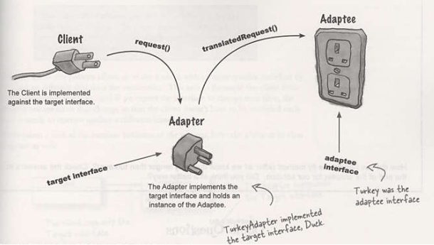
어댑터 패턴(Adapter Pattern): 객체 어댑터 패턴
한 클래스의 인터페이스를 클라이언트에서 사용하고자 하는 다른 인터페이스로 변환
어댑터를 이용하면 인터페이스 호환성 문제로 사용할 수 없는 클래스들을 연결해서 쓸 수 있음
어댑터 패턴 사용 이유?
기존의 작업하던 코드를 수정 없이 재사용 가능
프로그래머가 잘 모르는 기존의 코드를 수정하는 것은 어려움
기존의 코드를 이해해야 하는 노력이 필요함
기존의 코드를 수정한 것이 확신이 들도록 검증해야 함
예를 들어, 은행에서 기존에 잘 동작하던 코드를 수정하는 것은 큰 부담감이 있음

Slide 27
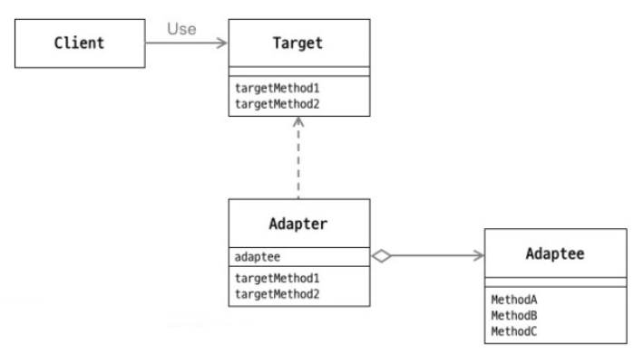
가짜오리 어댑터
오리 인터페이스를
통해 칠면조 클래스 사용

Slide 28
어댑터 패턴 예시: 기존 사각형 클래스
(x1, y1)
(x2, y2)
class LegacyRectangle {
private:
int x1_; int y1_; int x2_; int y2_;
public:
LegacyRectangle(int x1, int y1, int x2, int y2) {
x1_ = x1; y1_ = y1; x2_ = x2; y2_ = y2; }
void oldDraw() {
cout << x1_ << "," << y1_ << ") => (" << x2_ << "," << y2_ << ")" << endl; }
int oldRectArea ( ) {
return (x2_-x1_)*(y2_-y1_); }
};

Slide 29
현재 사각형 인터페이스
(x1, y1)
w
기존 코드를 수정하기도 싫고,
사각형 넓이 구하는 공식이 자신이 없으면..
h
class Rectangle {
public:
virtual void draw() = 0;
virtual int rectArea() = 0;
};
class RectangleAdapter: public Rectangle {
private:
LegacyRectangle * legacyRectangle;
int x1_; int y1_; int w_; int h_;
public:
RectangleAdapter(int x1, int y1, int w, int h) {
legacyRectangle = new LegacyRectangle (x1, y1, x1+w, y1+h);
}
void draw() {
legacyRectangle->oldDraw( ); }
int rectArea ( ) {
return legacyRectangle->oldRectArea( ) };
};

Slide 30

Adatpter Rectangle 테스트
int main() {
int x1=120; int y1=200; int w=60; int h=40;
Rectangle *r = new RectangleAdapter(x1, y1, w, h);
r->draw();
cout << r->rectArea( ) << end;;
return 0;
}

Slide 31
퍼사드 패턴 (Facade Pattern )

Slide 32
홈씨어터
홈씨어터를 위한 동작
1.팝콘 기계를 켠다.
2.팝콘을 튀기기 시작한다.
3.전등을 어둡게 조절한다.
4.스크린을 내린다.
5.프로젝터를 켠다.
6.프로젝터로 DVD신호가 입력되도록 한다.
7.프로젝터를 와이드 스크린 모드로 전환한다.
8.앰프를 켠다.
9.앰프의 입력을 DVD로 전환한다.
10.앰프를 서라운드 음향 모드로 전환한다.
11.앰프 볼륨을 중간으로 설정한다.
12.DVD 플레이를 켠다.
13.DVD 재생한다...

Slide 33
홈씨어터 동작을 위한 클래스
Amplifier , DvdPlayer, Projecter, TheaterLight, Screen , PopcornPopper, …
홈씨어터 동작을 위한 함수
popper.on();
popper.pop();
lights.dim(10);
screen.down();
projecter.on();
projecter.setInput();
projecter.wideScreenMode();
amp.on();
amp.setDvd(dvd);
amp.setSurroundSound();
amp.setVolume(5);
dvd.on();
dvd.play(movie);

Slide 34
문제점
홈씨어터 사용법이 너무 복잡함
영화를 꺼야 할때는 어떻게 처리해야 할지 고민됨
시스템이 업그레이드 되면 작동방법을 배워야 함

Slide 35
각 클래스의 함수들을 묶는 새로운 클래스 설계
class HomeTheaterFacade {
//사용하고자 하는 서브시스템의 모든 구성요소 클래스들을 모두 구성 형태로 포함 Private:
Amplifier *amp; Tuner *tuner; DvdPlayer *dvd; CdPlayer *cd; Projector *projector; TheaterLights *lights; Screen *screen; PopcornPopper *popper;
Public: HomeTheaterFacade( Amplifier *amp, Tuner *tuner, DvdPlayer *dvd, CdPlayer *cd, Projector *projector, Screen *screen, TheaterLights *lights, PopcornPopper *popper) { this->amp = amp; this->tuner = tuner; this->dvd = dvd; this->cd = cd; this->projector = projector; this->screen = screen; this->lights = lights; this->popper = popper; }
void watchMovie(String movie) { popper->on(); popper->pop(); lights->dim(10); screen->down(); projector->on(); projector->wideScreenMode(); amp->on(); amp->setDvd(dvd); amp->setSurroundSound(); amp->setVolume(5); dvd->on(); dvd->play(movie); };

Slide 36
void endMovie() {
popper->off(); lights ->on();
screen -> up(); projector -> off();
amp -> off(); dvd -> stop();
dvd -> eject(); dvd -> off();
}
void listenToCd(String cdTitle) {
lights -> on(); amp -> on();
amp -> setVolume(5); amp -> setCd(cd);
amp -> setStereoSound(); cd -> on();
cd -> play(cdTitle);
}
void endCd() {
amp -> off(); amp -> setCd(cd);
cd -> eject(); cd -> off();
}
void listenToRadio(double frequency) {
tuner -> on(); tuner -> setFrequency(frequency);
amp -> on(); amp -> setVolume(5);
amp -> setTuner(tuner);
}
void endRadio() {
tuner -> off(); amp -> off();
}
HomeTheaterFacade 클래스에
다음과 같은 다양한 함수 추가 가능

Slide 37
TheaterFacad 테스트
int main() {
Amplifier *amp = new Amplifier("Top-O-Line Amplifier");
Tuner *tuner = new Tuner("Top-O-Line AM/FM Tuner", amp);
DvdPlayer *dvd = new DvdPlayer("Top-O-Line DVD Player", amp);
CdPlayer *cd = new CdPlayer("Top-O-Line CD Player", amp);
Projector *projector = new Projector("Top-O-Line Projector", dvd);
TheaterLights *lights = new TheaterLights("Theater Ceiling Lights");
Screen *screen = new Screen("Theater Screen");
PopcornPopper *popper = new PopcornPopper("Popcorn Popper");
HomeTheaterFacade *homeTheater = new HomeTheaterFacade(amp, tuner, dvd, cd,
projector, screen, lights, popper);
homeTheater->watchMovie("Raiders of the Lost Ark");
homeTheater->endMovie();
}

Slide 38
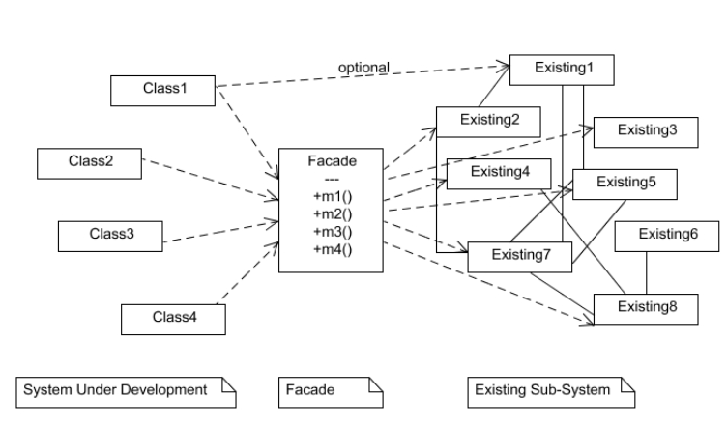
퍼사드 패턴
어떤 서브시스템의 일련의 인터페이스에 대한 통합된 인터페이스를 제공
퍼사드에서 고수준의 인터페이스를 제공하기 때문에 서브 클래스를 더욱 쉽게 사용 가능

Slide 39
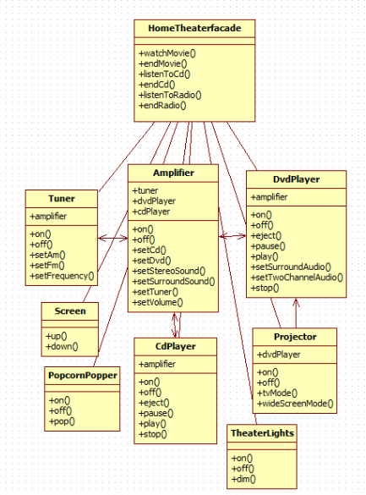

Slide 40
참고문헌
도서: 디자인 패턴, Head First
디자인 패턴 : 데코레이터 패턴(Decorator Pattern)|작성자 jidon333
퍼사드 패턴(Facade Pattern) (Fill My Java Career(자바채우기)) |작성자 대장장이

